Slide 1
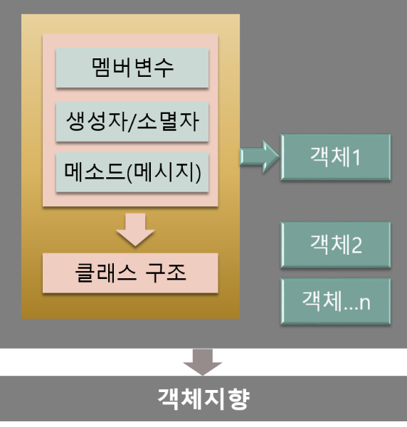
제10장 C++ 고급 활용 1단계
접근 범위
존속 시간
네임 스페이스

Slide 2
지역 변수와 전역 변수의 비교(1)
지역 변수와 전역 변수를 정의하고 사용하는 예
int global = 10; // 전역 변수의 정의
void MyFunction();
int main()
{
int local = 20; // 지역 변수의 정의
global = 100; // 전역 변수에 접근 - 성공
local = 200; // 같은 함수의 지역 변수에 접근 - 성공
MyFunction(); // 함수 호출
return 0;
}
void MyFunction()
{
global = 100; // 전역 변수에 접근 - 성공
local = 200; // 다른 함수의 지역 변수에 접근 – 실패!!
}

Slide 3
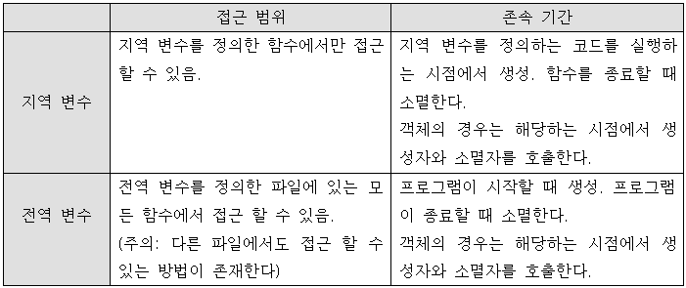
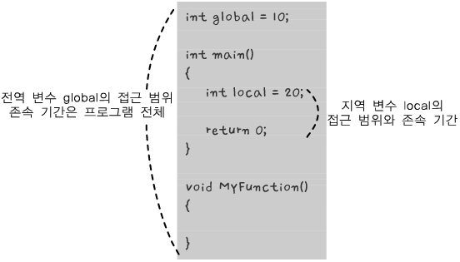
지역 변수와 전역 변수의 비교(2)
지역 변수와 전역 변수의 접근 범위와 존속 기간
[26-1]
[표 26-1]

Slide 4
extern
다른 소스 파일에 정의된 전역 변수를 사용하는 예
// Example.cpp
// 다른 파일에 있는 전역 변수에
// 접근 하기위한 준비
extern int ga;
int main()
{
// 다른 파일에 있는 전역 변수에 접근
ga = 200; // 성공
return 0;
}
// A.cpp
// 전역 변수
int ga = 100;

Slide 5
블록 안에서 정의한 변수(1)
int main()
{
// 블록을 만든다.
{
// 블록 안에서 변수 정의
int var_in_block = 10;
// 변수에 접근
var_in_block = 100; // 성공
}
// 변수에 접근
var_in_block = 1000; // 실패
return 0;
}

Slide 6
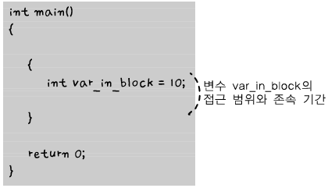
블록 안에서 정의한 변수(2)
블록 안에서 정의한 변수의 접근 범위와 존속 기간
[26-2]

Slide 7
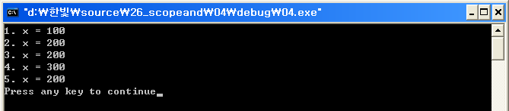
다른 영역에 정의한 변수의 이름 중복
각각 다른 영역에 같은 이름의 변수를 정의하는 예
실행 결과
int x = 100;
int main()
{
cout << "1. x = " << x << "\n";
int x = 200;
cout << "2. x = " << x << "\n";
{
cout << "3. x = " << x << "\n";
int x = 300;
cout << "4. x = " << x << "\n";
}
cout << "5. x = " << x << "\n";
return 0;
}
[26-3]

Slide 8
for 명령 안에서 정의한 변수
for 명령 안에서 정의한 변수의 존속 기간과 접근 범위는 for 명령의 블록 안쪽으로 제한된다.
그러므로, 다음과 같이 for 명령 바깥쪽에서 같은 이름의 변수를 정의하는 것이 가능하다. (표준)
for (int i = 0; i < 10; i++)
{
}
int i = 100; // 성공

Slide 9
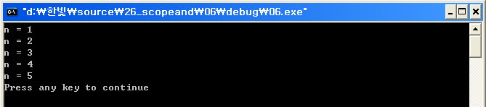
static으로 정의한 지역 변수
static인 지역 변수는 프로그램이 종료될 때까지 살아있게 된다.
실행 결과
void Sub()
{
static int n = 0; // 한번만 초기화, 이후 읽지 않음
cout << "n = " << ++n << "\n";
}
int main()
{
Sub();
Sub();
Sub();
Sub();
Sub();
return 0;
}
[26-4]

Slide 10
static으로 정의한 전역 변수
static인 전역 변수는 다른 파일에서 접근 할 수 없게 된다.
// Example.cpp
// 다른 파일에 있는 전역 변수에
// 접근 하기위한 준비
extern int ga;
int main()
{
// 다른 파일에 있는 전역 변수에 접근
ga = 200; // 실패 !!
return 0;
}
원인은?
// A.cpp
// 정적 전역 변수
static int ga = 100;

Slide 11
register 변수
레지스터 변수는 메모리가 아닌 레지스터에 위치한다.
레지스터 변수는 읽고, 쓰는 속도가 빠르므로 자주 접근되는 변수를 레지스터 변수로 만들면 좋다.
레지스터 변수를 만든다고 해도 상황에 따라서 메모리에 위치할 수도 있다.
요즘의 컴파일러들은 자주 접근되는 변수들을 자동적으로 레지스터 변수로 만들어주기 때문에 일반적으로는 직접 사용할 일이 많지 않다.
// 레지스터 변수의 정의
register int i = 0;
while ( i < 1000000 )
{
// 중간 코드 생략
++i;
}

Slide 12
다른 파일에서 정의한 함수에 접근하기
변수와 마찬가지로 extern 키워드를 사용할 수 있다
extern 키워드를 생략해도 동의한 의미를 갖는다.
// Example.cpp
extern void Func();
int main()
{
Func(); // 성공
return 0;
}
// A.cpp
void Func()
{
}

Slide 13
static 으로 정의한 함수
static으로 정의한 전역 변수와 마찬가지로 다른 파일에서 접근 할 수 없게 된다.
// Example.cpp
extern void Func();
int main()
{
Func(); // 실패!!
return 0;
}
// A.cpp
static void Func()
{
}

Slide 14
C 언어로 작성한 함수 사용하기
C언어로 작성한 함수를 사용하는 예
같은 원형의 함수이더라도 C언어와 C++언어에서 해석하는 방식에 차이가 있으므로 extern “C”를 붙여주지 않으면 컴파일 오류가 발생한다.
// Example.cpp
extern “C” void Func();
int main()
{
Func(); // 성공
return 0;
}
// A.c : C언어로 작성한 파일 (확장자가 .c 다)
void Func()
{
}

Slide 15
네임스페이스 안에서 정의하기(1)
네임스페이스 안에서 변수, 함수, 구조체, 클래스를 정의하는 예)
namespace Dog{
struct Info
{
char name[20];
int age;
};
Info dogs[20]; // 멍멍이 리스트
int count; // 전체 멍멍이들의 수
void CreateAll(); // 모든 멍멍이 생성 함수
}
namespace Cat{
class Info
{
public:
void Meow();
protected:
char name[20];
};
Info cats[20]; // 야옹이 리스트
int count; // 전체 야옹이 들의 수
void CreateAll(); // 모든 야옹이 생성 함수
}
// 전체 멍멍이와 야옹이들의 수
int count;

Slide 16
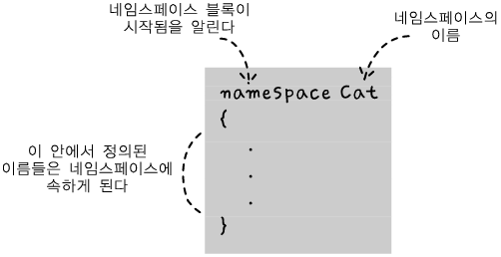
네임스페이스 안에서 정의하기(2)
네임스페이스를 사용하기
[28-2]

Slide 17
네임스페이스 지정하기
네임스페이스를 지정해서 네임스페이스 안에 정의한 이름 사용하기
// 모든 야옹이를 생성한다.
Cat::CreateAll();
// 야옹이 배열에 접근한다.
Cat::cats[0].Meow();
// 모든 멍멍이를 생성한다.
Dog::CreateAll();
// 멍멍이의 개수를 얻어온다.
int dog_count = Dog::count;

Slide 18
using 키워드 사용하기
using 키워드로 사용할 네임스페이스 지정하기
using 키워드로 사용할 이름 지정하기
using namespace Cat;
// 모든 야옹이를 생성한다.
CreateAll();
// 야옹이 배열에 접근한다.
cats[0].Meow();
using Cat::CreateAll;
// 모든 야옹이를 생성한다.
CreateAll();

Slide 19
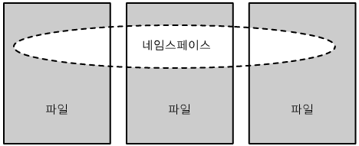
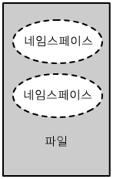
네임스페이스와 소스 파일
하나의 파일에 여러 개의 네임 스페이스가 등장할 수 있다.
여러 파일에 걸쳐서 하나의 네임스페이스가 등장할 수 있다.
[28-5]

Slide 20
이름 없는 네임스페이스
이름 없는 네임스페이스 안에 정의된 이름은 다른 소스 파일에서 접근할 수 없다. (static 전역 변수, 함수와 동일한 효과)
// Example.h
// a.cpp에서 정의된 g를 사용하기 위한 준비
extern int g;
int main()
{
g = 200; // 실패
return 0;
}
namespace
{
int g;
}
void Func()
{
g = 200; // 성공
}

Slide 21
중첩된 네임스페이스
네임스페이스 안에 또 다른 네임스페이스를 만들 수 있다.
namespace Data
{
namespace User
{
int number;
}
}
int main()
{
int user_number = Data::User::number;
return 0;
}

Slide 22
네임스페이스를 별칭으로 부르기
네임스페이스에 별칭을 붙여줄 수 있다.
namespace this_namespace_has_a_very_long_name
{
int n;
}
// 별명을 붙여준다.
namespace oh = this_namespace_has_a_very_long_name;
int main()
{
oh::n = 100;
return 0;
}

Slide 23
수행 과제(10)
[과제] 첨부된 수행과제(10)을 자필 작성하여 제출하세요.
제출방법 : 자필 작성한 정리된 내용을 스캔 혹은 복사하여 제출하세요.
제출일 : 2020년 05월18일 월요일 ~ 05월24일 일요일 23시59분까지
제출장소 : 한림 스마트 컴퍼스(https://smart.hallym.ac.kr) 해당 과목 [과제]란에 제출하시면 됩니다. (제출시 제목란에 “여러분의 학번이름”을 쓰시고, 파일을 전송하시면 됩니다.)

